Slide 1
Neue Logos für die Verfahrens- und Systemtechnik

Slide 2
Die bisherige Idee (KÖA)

Slide 3
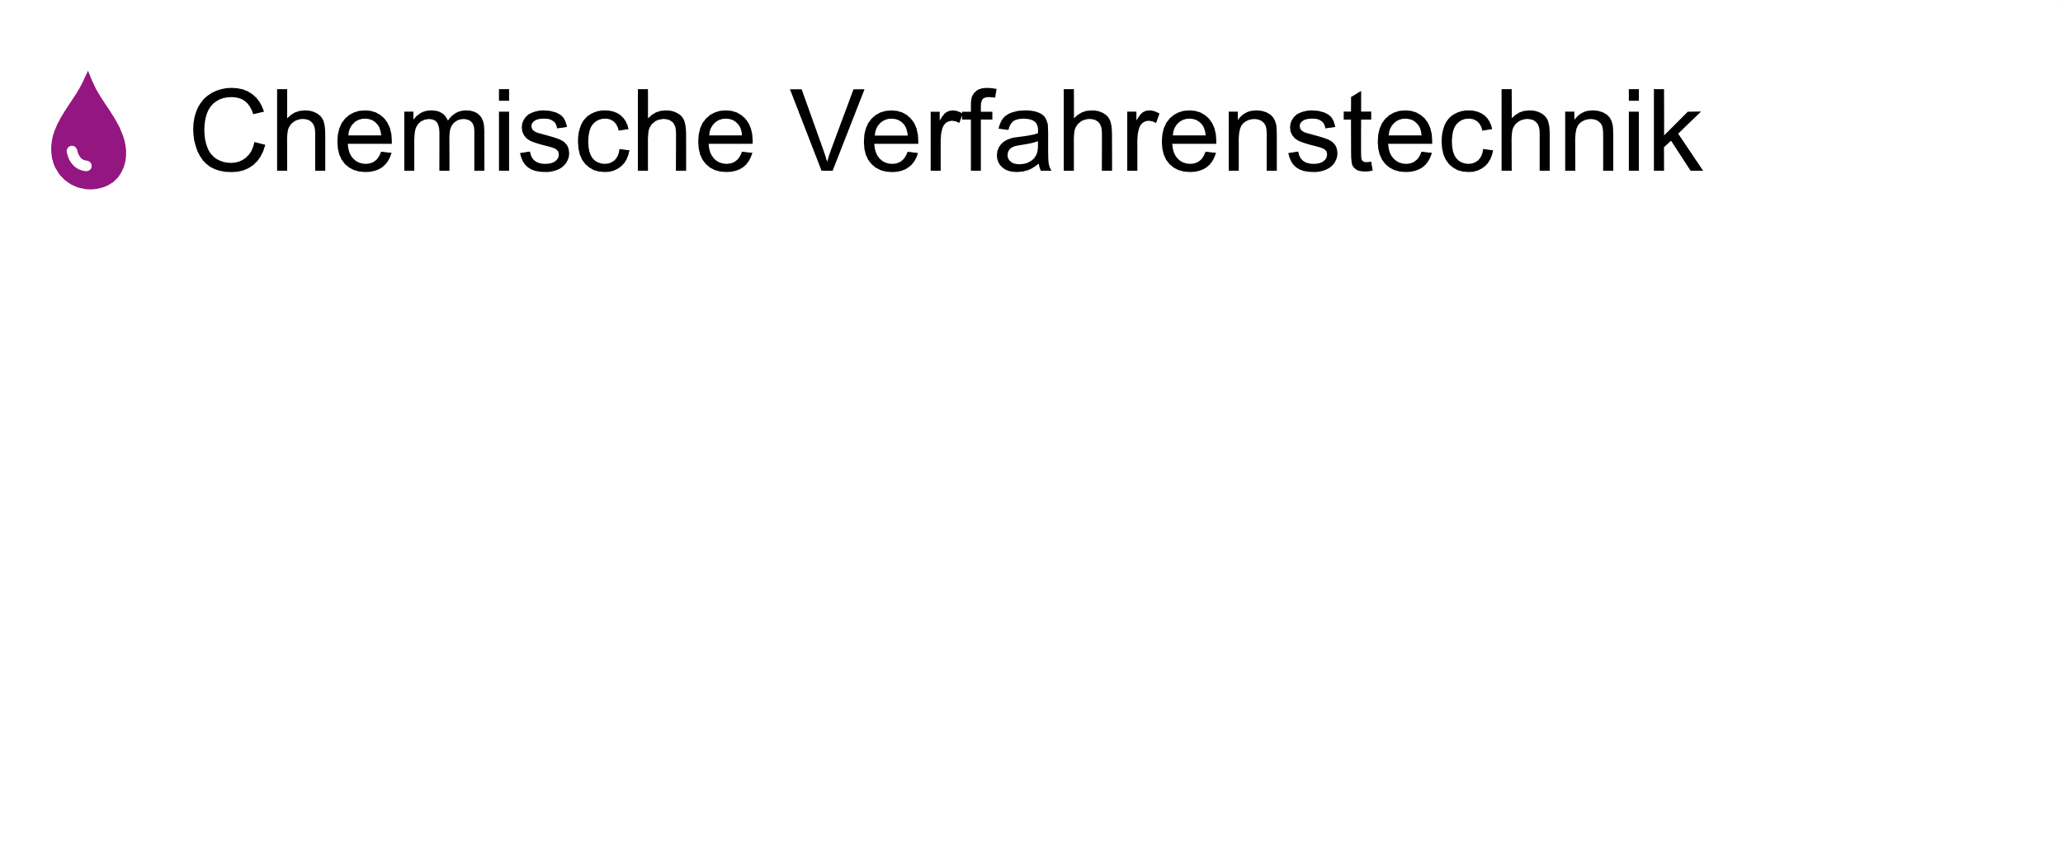
Die Idee von Florian Jacob (FaRa)

Slide 4
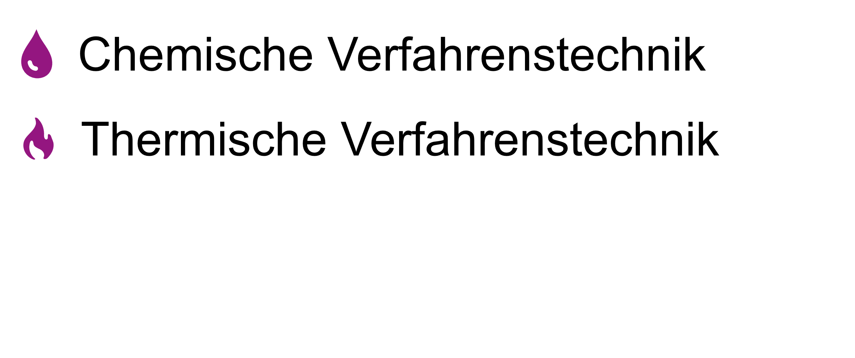
Die Idee von Florian Jacob (FaRa)

Slide 5
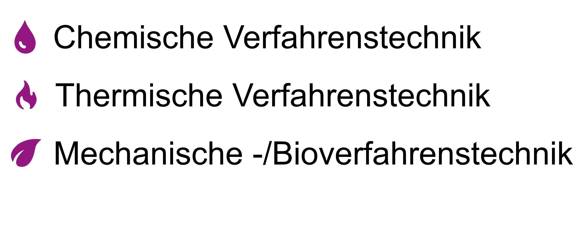
Die Idee von Florian Jacob (FaRa)

Slide 6
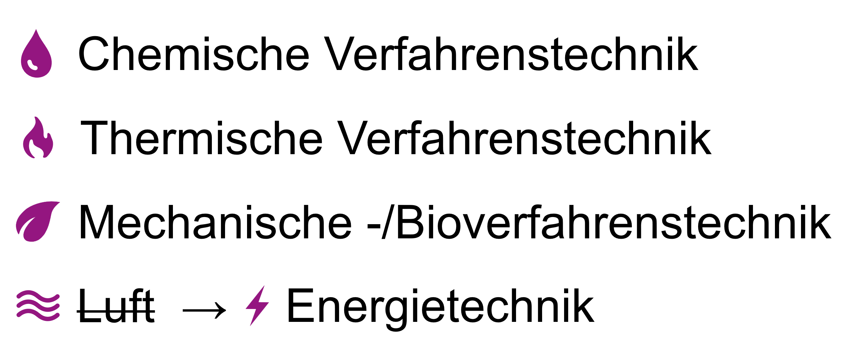
Die Idee von Florian Jacob (FaRa)

Slide 7
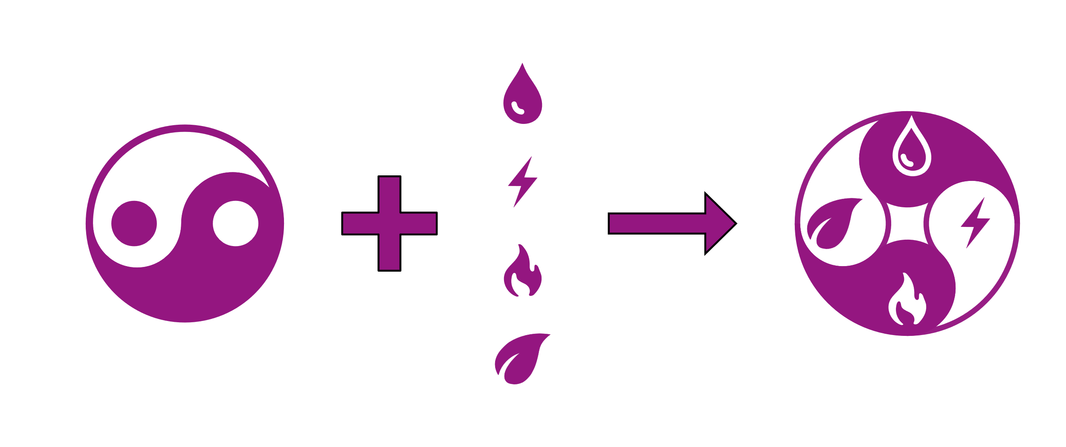
Die Idee von Florian Jacob (FaRa)
Wechselwirkung/Gleichgewicht der Fachrichtungen der Verfahrenstechnik

Slide 8
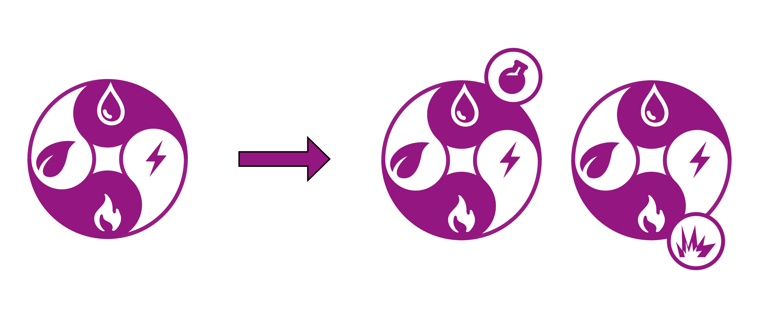
Die Idee von Florian Jacob (FaRa)
Übertragung der Idee aus KÖA für die Position der Fachrichtung
Anordnung je nach Ausrichtung → z.T. Dopplungen

Slide 9
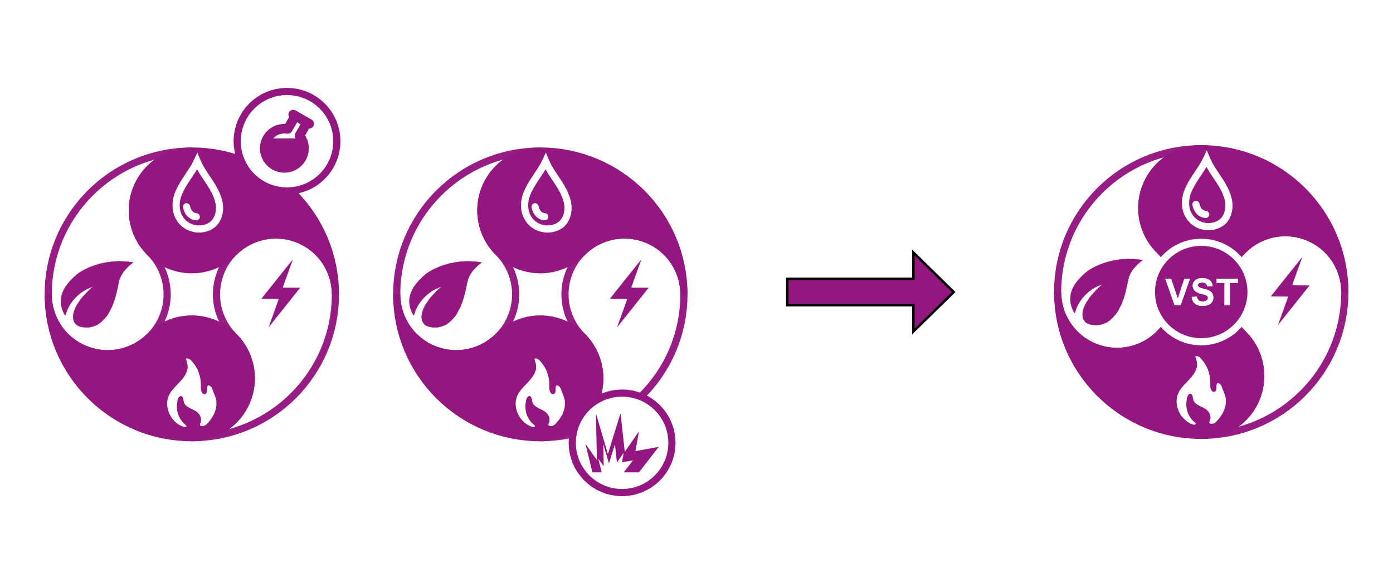
Die Idee von Florian Jacob (FaRa)
Zentrierung der Kreise wirk deutlich besser und ist flexibler

Slide 10


Die Idee von Florian Jacob (FaRa)
Dynamisches Logo für Website oder Werbefilm
Zusammenbauen nach Film
Wählen eines Subgebiets (Bsp. TVT)

Slide 11
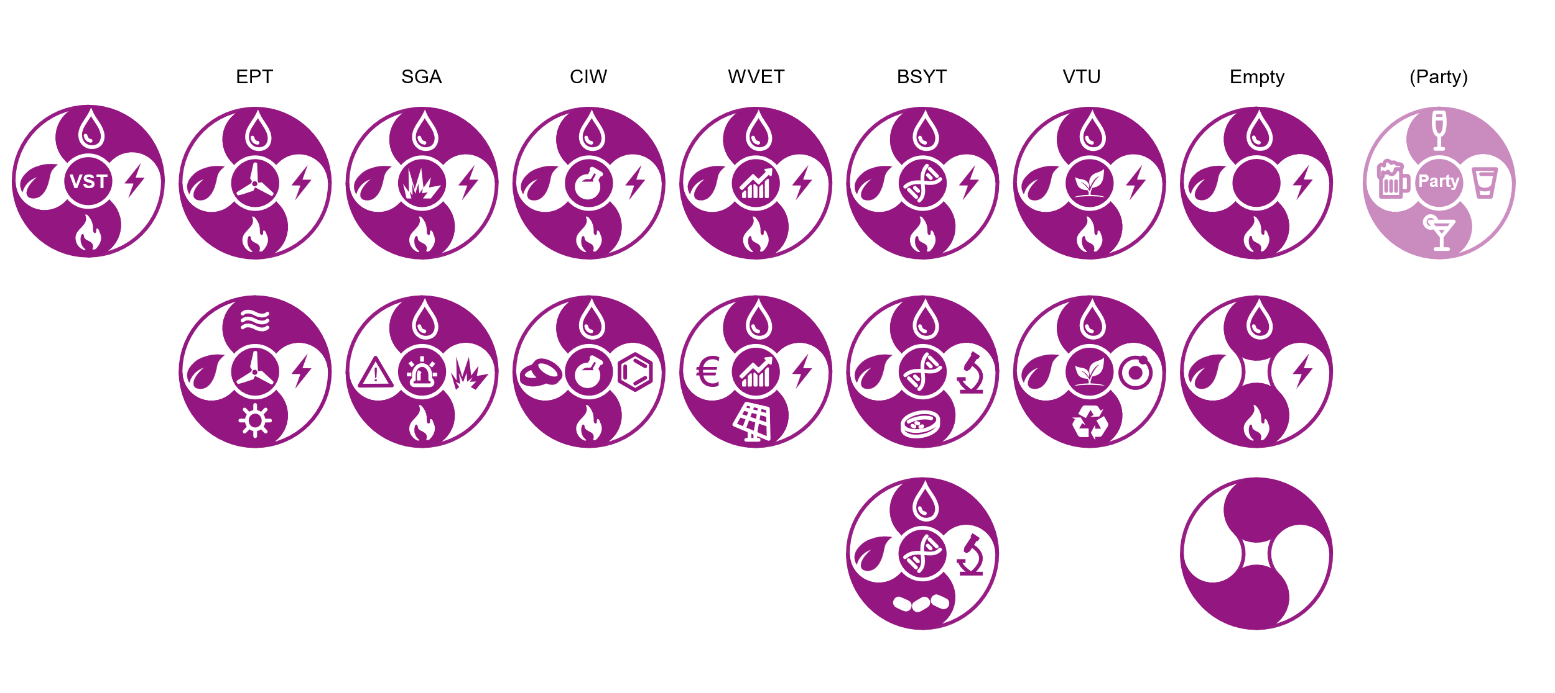
Die Idee von Florian Jacob (FaRa)
Notes:
EPT - Wellen/Ströhmung und Sonne
SGA – Warnsignal/Sirene(Häufiger Feuerwehrbezug), Warnungszeichen, Explosion
CIW – Kolben, Tabletten und Benzol
WVET – Steigende Kurse, Euro Symbol und Solarfläche
BSYT – DANN, Mirkoskop, Mikroorganismen (Petrischale bzw. Zellen)
NVUT(VT) – Wasserstoff Molekül, Recycling Zeichen und Pflanze für Nachhaltigkeit und Umwelt
Leer für Sonderanlässe z.B. Ehrungen mit angepastem Center Piece
(Party) – Eher ein Spaß Symbol, Anspielung auf das Orginal Symbol mit angepasstem Inhalt, Nicht zu ernst nehmen

Slide 12
Alternative Vorschläge von Florian Jacob
Reaktifikationskolonne wird kaum von Schülern erkannt
Wir haben kein Problem bei den Prof. sondern bei den Studierendenzahlen
Logo muss auf jede Entfernung und in jeder Größe wirken
Möglichst einfache gut zu erkennde Formen
Kommende Logos haben alle Vor- und Nachteile

Slide 13

Alternative Vorschläge von Florian Jacob
Zahnrad-> Leider Symbol für ING
Kristall der Nachhaltigkeit

Slide 14

Alternative Vorschläge von Florian Jacob
Reaktoren → zentrale Rolle in der Verfahrenstechnik

Slide 15

Alternative Vorschläge von Florian Jacob
Wärmetauscher → Weit verbreitet doch schlecht zu erkennen

Slide 16

Alternative Vorschläge von Florian Jacob
Starkes Symbol der Nachhaltigkeit → Wohin will sich die Fak. Entwickeln, wofür will sie stehen?

Slide 17

Alternative Vorschläge von Florian Jacob
Prozess (viel zu viel los)

Slide 18
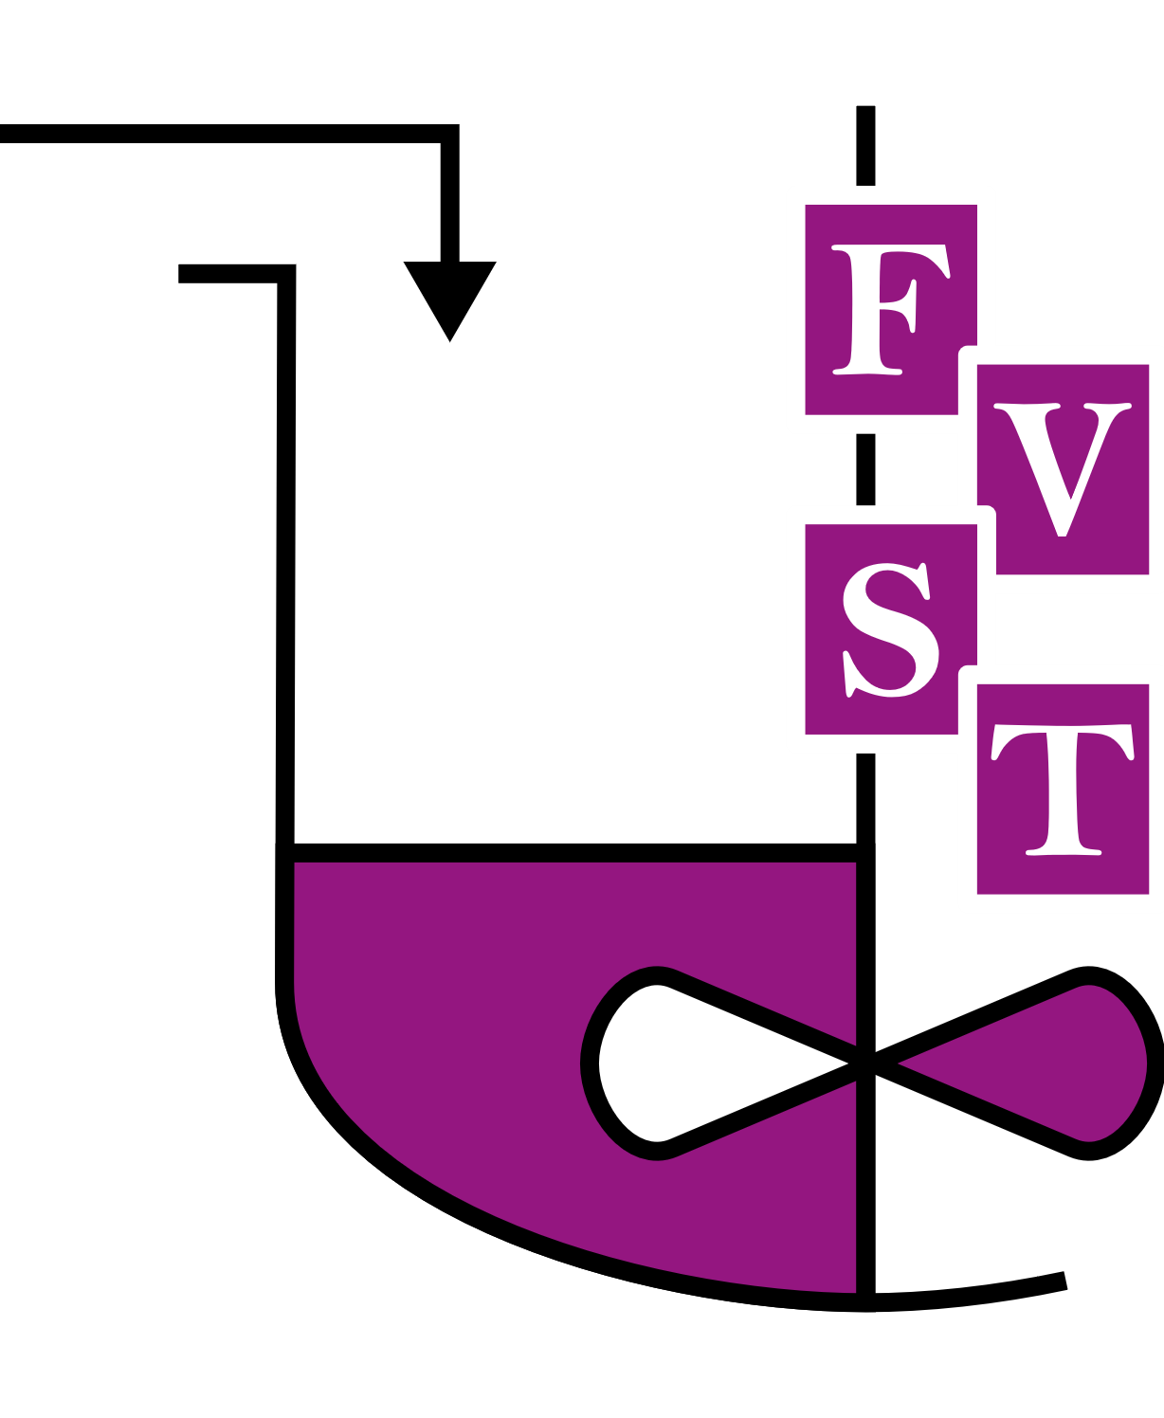
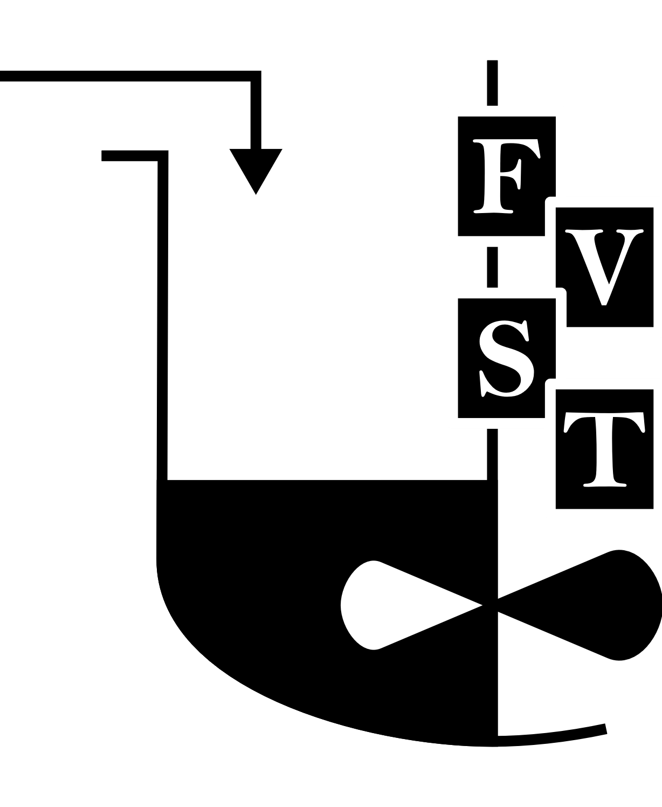
Ehemaliges Fara Logo
Reaktoren → zentrale Rolle in der Verfahrenstechnik

